Slide 1
9.1 内部类
Java语言允许在类中定义内部类，内部类就是在其他类内部定义的子类。
一般格式为：
public class Zoo{ //外层类
……
class Wolf{ // 内部类Wolf
}
}

Slide 2
5.6 内部类
内部类有4种形式：
1.成员内部类
2.局部内部类
3.静态内部类
4.匿名内部类

Slide 3
1．成员内部类
成员内部类和成员变量一样，属于类的全局成员。
一般格式为：
public class Sample {
public int id; // 成员变量
class Inner{ // 成员内部类
}
}

Slide 4
1．成员内部类
成员内部类的使用要比成员变量复杂一些。
只有创建了成员内部类的实例，才能使用成员内部类的变量和方法。
一般格式为：
Sample sample=new Sample();
Sample.Inner inner=sample.new Inner();

Slide 5
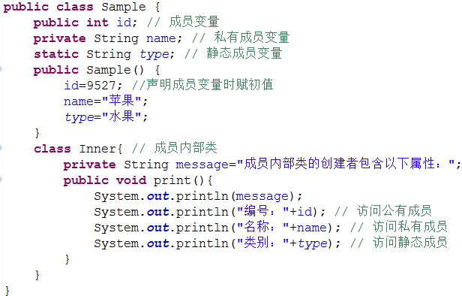
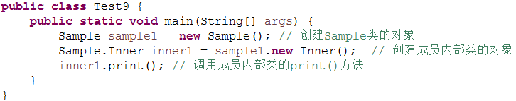
【例9-9】Test9.java：创建成员内部类的实例对象，并调用该对象的print()方法。

Slide 6
2．局部内部类
局部内部类和局部变量一样，都是在方法内定义的，其有效范围只在方法内部有效。
一般格式为：
public void sell() {
class Apple { // 局部内部类
}
}

Slide 7
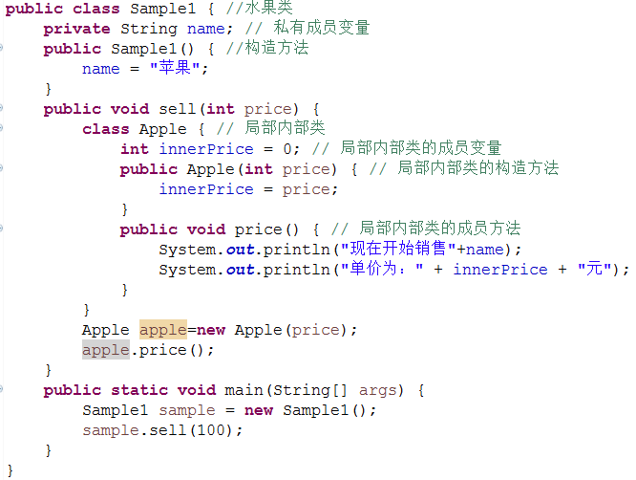
【例9-10】Sample1.java：在sell()方法中创建Apple局部内部类，然后创建该内部类的实例，并调用其定义的print()方法输出单价信息。

Slide 8
3．静态内部类
静态内部类和静态变量类似，它都使用static关键字修饰。所以在学习静态内部类之前，必须熟悉静态变量的使用。
一般格式为：
静态内部类可以在不创建Sample类的对象的情况下使用。
public class Sample {
static class Apple { // 静态内部类
}
}

Slide 9
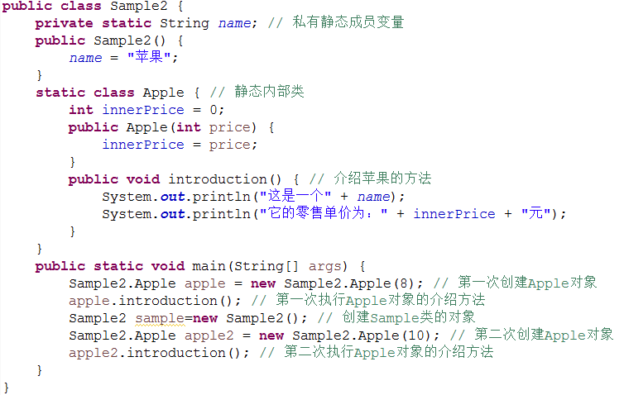
【例9-11】Sample2.java：在Sample类中创建Apple静态内部类，然后在创建Sample类的实例对象之前和之后，分别创建Apple内部类的实例对象，并执行它们的introduction()方法。

Slide 10
5.7 匿名类
匿名类就是没有名称的内部类，它经常被应用于Swing程序设计中的事件监听处理。
匿名类有以下特点：
（1）匿名类可以继承父类的方法也可以重写父类的方法。
（2）匿名类可以访问外嵌类中的成员变量和方法，在匿名类中不能声明静态变量和静态方法。
（3）使用匿名类时，必须在某个类中直接使用匿名类创建对象。
（4）在使用匿名类创建对象时，要直接使用父类的构造方法。

Slide 11
匿名类的一般格式为：
匿名类经常用来创建接口的唯一实现类，或者创建某个类的唯一子类。
new ClassName(){ //创建匿名类对象
……
}

Slide 12
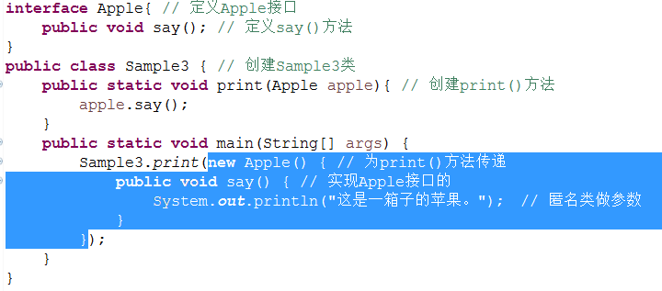
【例9-12】 创建Apple接口和Sample类，在Sample类中编写print()方法，该方法接收一个实现Apple接口的对象做参数，并执行该参数的say()方法打印一条信息。

